Slide 1
Latvijas Universitātes Bioloģijas fakultāte
Dekāns Dr. biol. vad. pētnieks Nils Rostoks

Slide 2

LU BF – ko mēs darām?
Mācāmies bioloģiju – zinātni par dzīvību
Sākam ar molekulām un nonākam pie ekosistēmām
Apgūstam bioloģiju septiņās katedrās, kas arī ir galvenie studiju virzieni
Apgūstam teorētiskās zināšanas un praktiskās iemaņas

Slide 3
LU BF – kā mēs darām?
Mācāmies lekcijās, semināros, laboratorijas darbos un vasaras praksēs
Izstrādājam pētnieciskos darbus un iegūstam praktisko pieredzi fakultātes laboratorijās, zinātniskos institūtos, slimnīcās un tml.
Iegūstam ārzemju pieredzi, uzlabojam valodu zināšanas un iegūstam jaunus draugus apmaiņas braucienos ERASMUS+ programmā

Slide 4
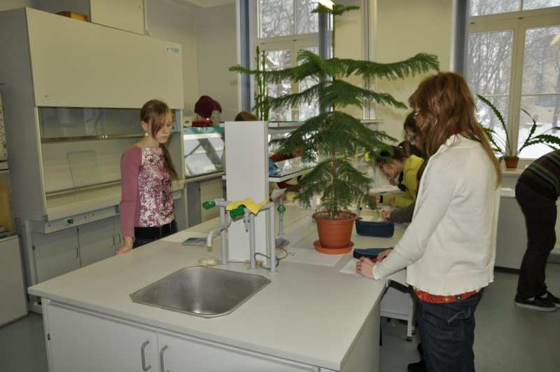
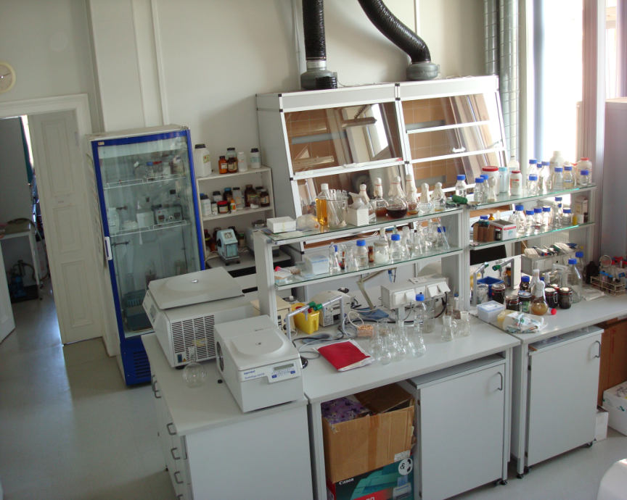
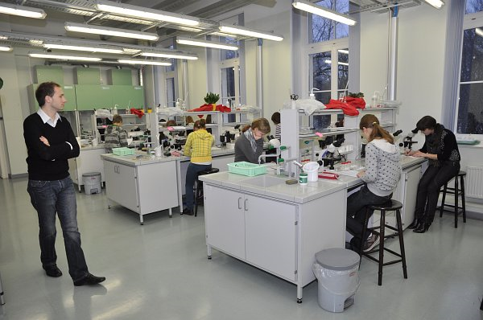
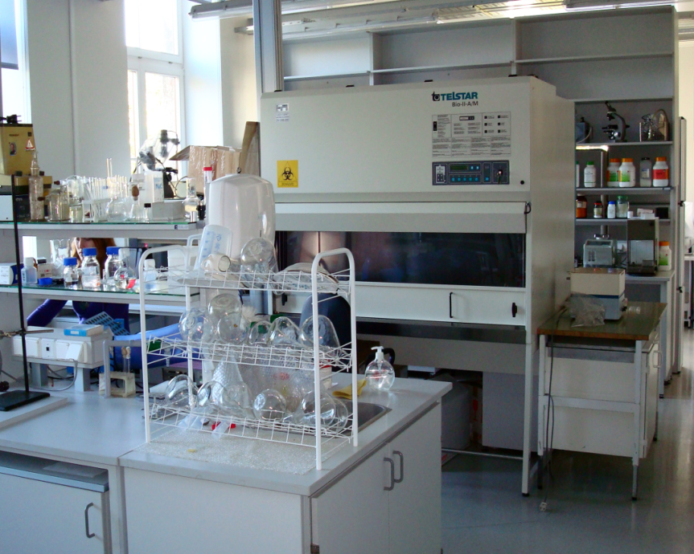
Darbs bioloģijas laboratorijās

Slide 5
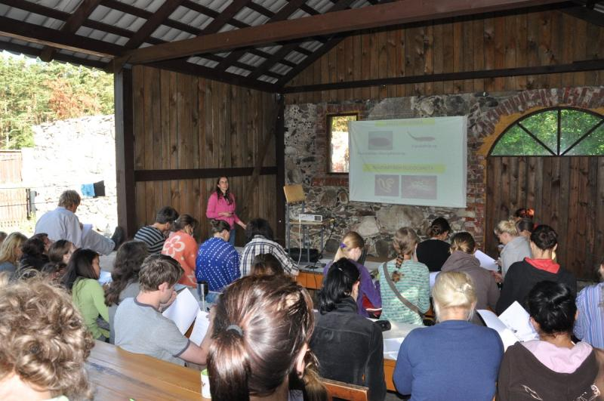
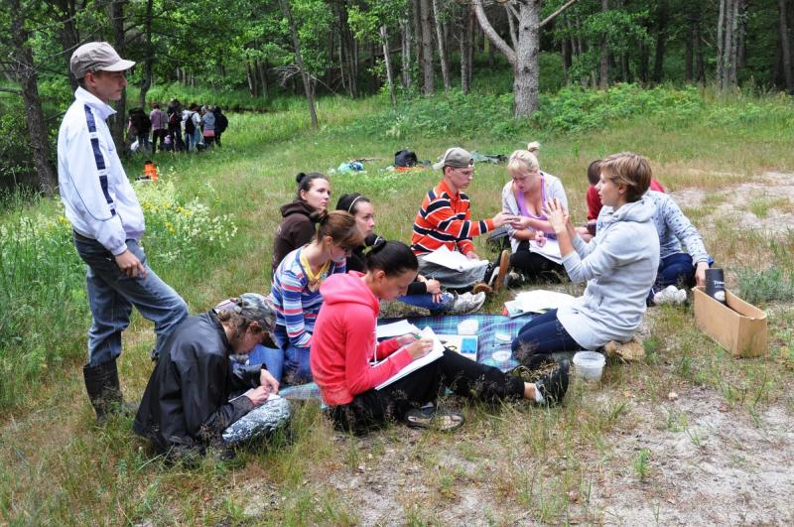
Vasaras prakse Kolkā

Slide 6
BF zinātniskie pētījumi
Zinātne ir labas izglītības pamats!
Pasniedzēju kvalifikācija un iespēja izstrādāt studentu darbus
Katrā katedrā ir kāda īpaši spēcīga zinātniskā tēma(s)
Zinātnisko pētījumu kvalitāte – pētnieciskie projekti, zinātniskās publikācijas, konferences

Slide 7
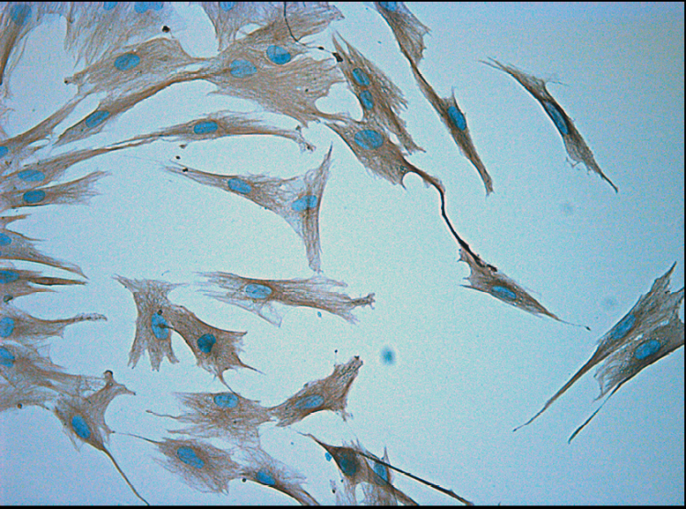
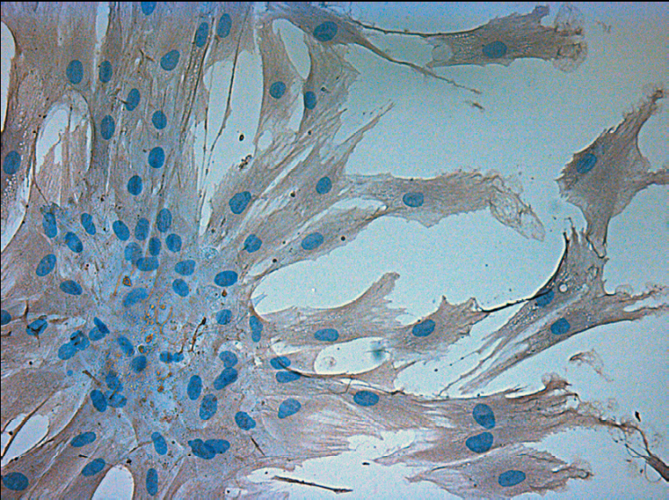
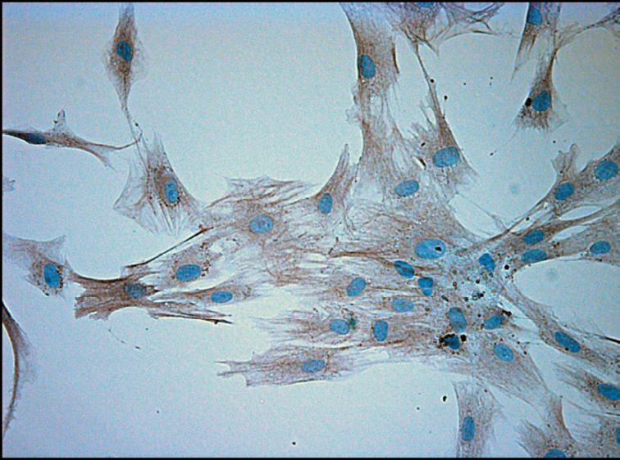
Zinātnisko tēmu piemēri
Biomedicīna, autologo cilmes šūnu pētījumi un šūnu terapija

Slide 8
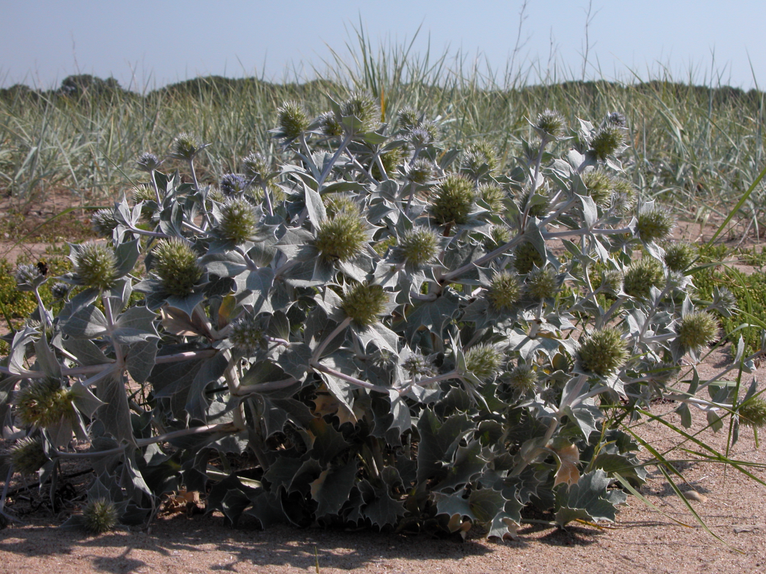
Zinātnisko tēmu piemēri
Pētījumi sugu un sugu sabiedrību populāciju ekoloģijā, sugu monitorings
Latvijas biotopu raksturojums, aizsardzība un apsaimniekošana Latvijā
Bioloģiskā daudzveidība
Dendroekoloģija

Slide 9
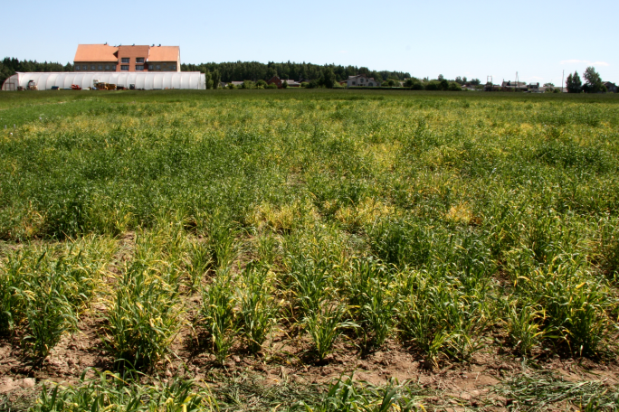
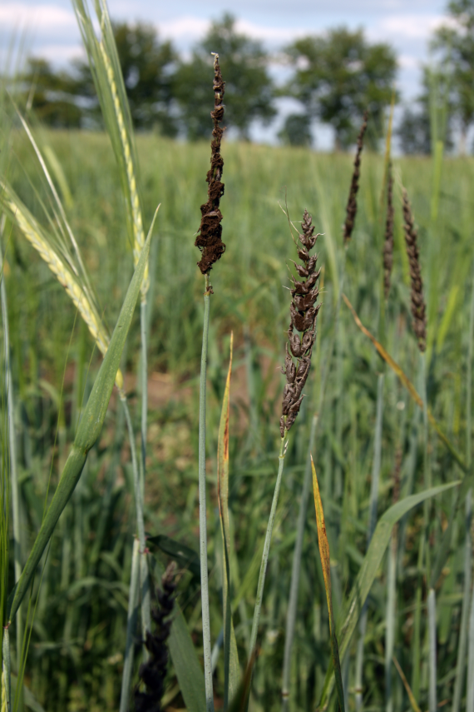
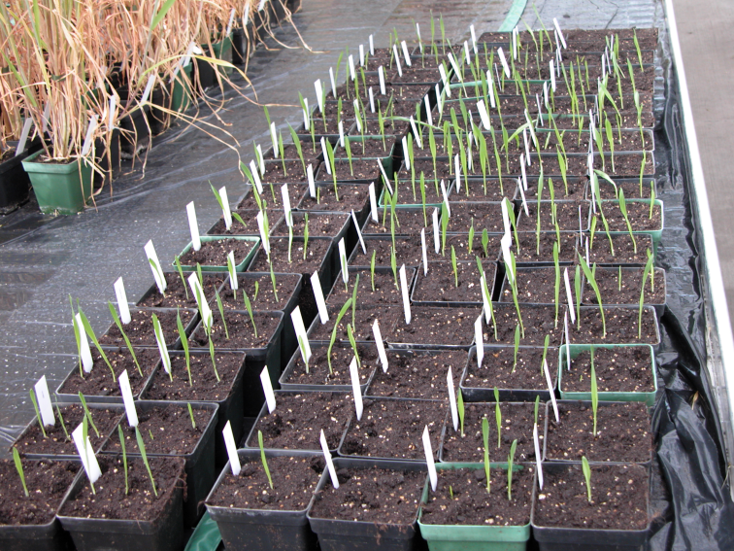
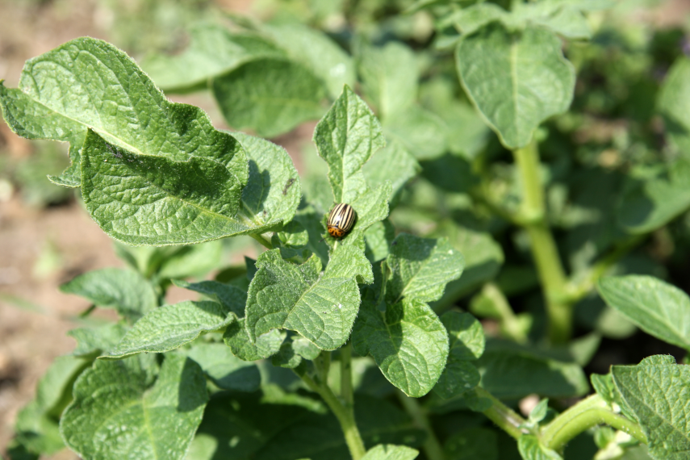
Zinātnisko tēmu piemēri
Augu slimību izturības pētījumi un molekulāro marķieru izstrāde augu selekcijai

Slide 10

LU BF – kas mēs esam?
Studenti (~350)
Profesori (6)
Asociētie profesori (9)
Docenti (15)
Lektori un asistenti (10)
Laboranti un metodiķi (15)
Pētnieciskais personāls (vad. pētnieki, pētnieki, laboranti) ~20
Dekanāts un IT (6)

Slide 11
LU BF struktūra
7 katedras
Augu fizioloģijas katedra
Botānikas un ekoloģijas katedra
Cilvēka un dzīvnieku fizioloģijas katedra
Hidrobioloģijas katedra
Mikrobioloģijas un biotehnoloģijas katedra
Molekulārās bioloģijas katedra
Zooloģijas un dzīvnieku ekoloģijas katedra
Zinātniskās struktūrvienības
Bioanalītisko un biodozimetrijas metožu laboratorija, Zooloģijas muzejs un Herbārijs, Bioētikas un biodrošības centrs

Slide 12
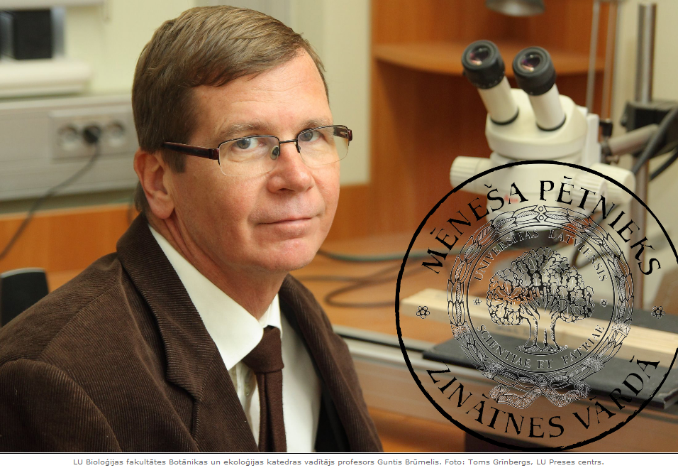
Prof. Guntis Brūmelis
Mēneša pētnieks prof. G. Brūmelis (22 Scopus publikācijas 2010 – 2015)

Slide 13
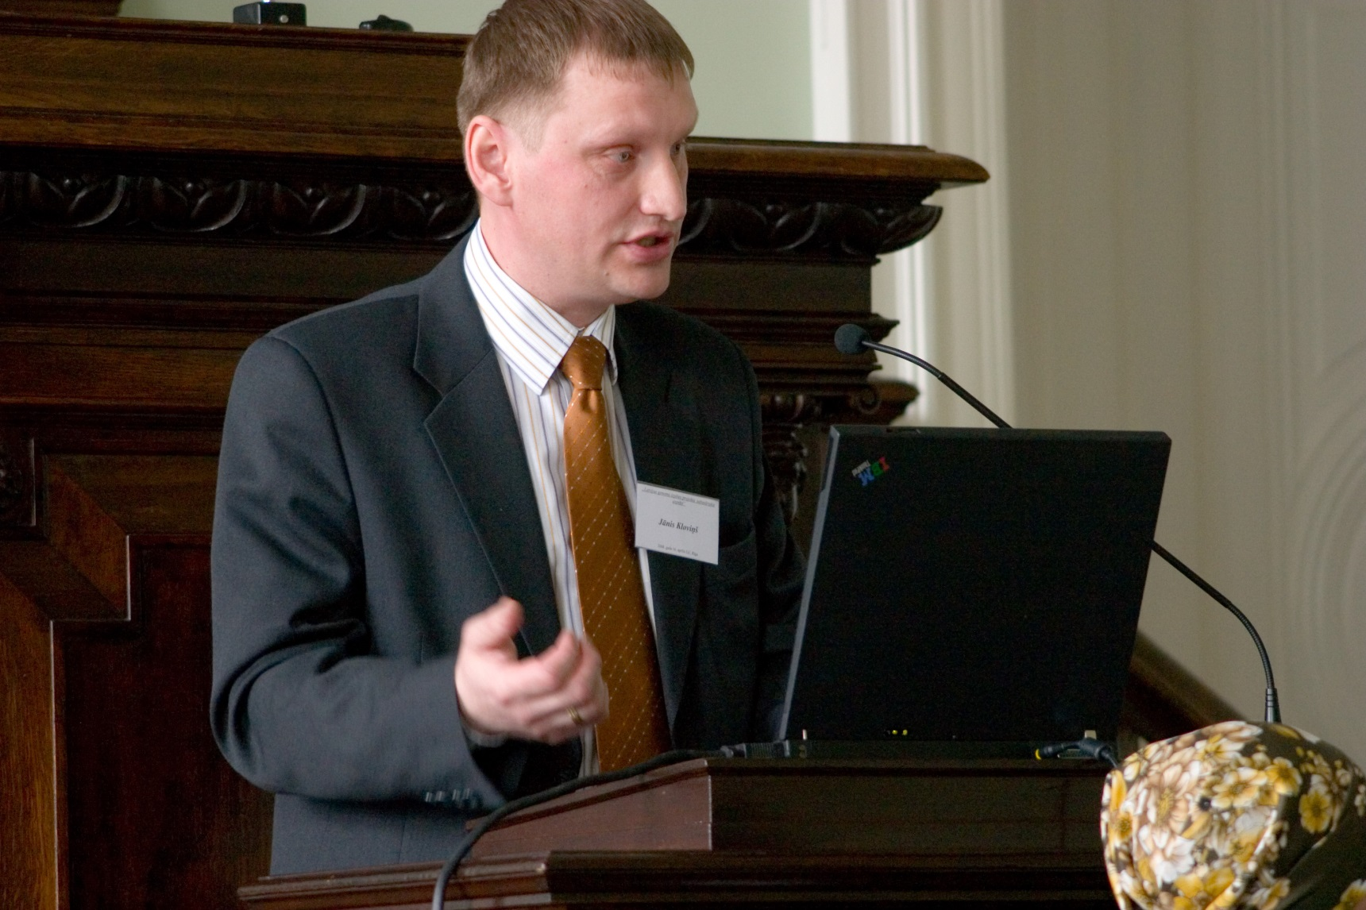
Asoc. prof. Jānis Kloviņš
Biomedicīnas centra direktors, Latvijas cilvēka genoma projekta vadītājs

Slide 14
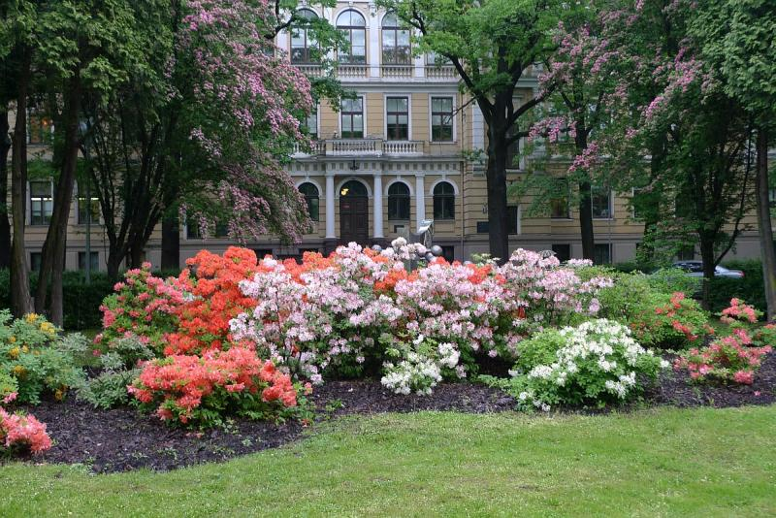
LU BF – kur mēs esam?
Rīga, Kronvalda bulvāris 4
Torņakalns – Latvijas Universitātes jaunais Dabaszinātņu akadēmiskais centrs

Slide 15
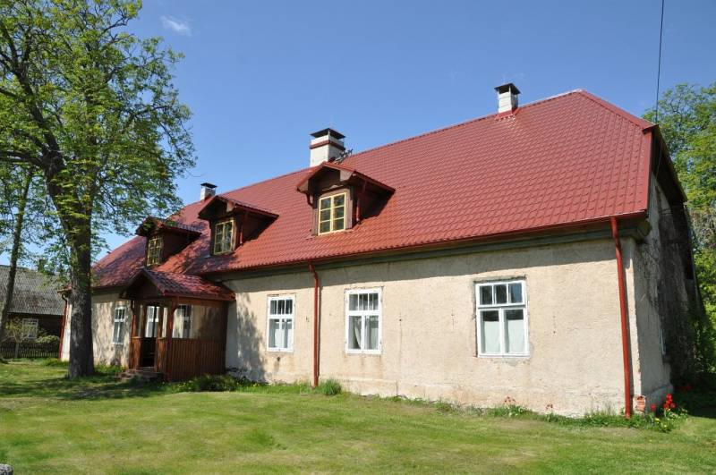
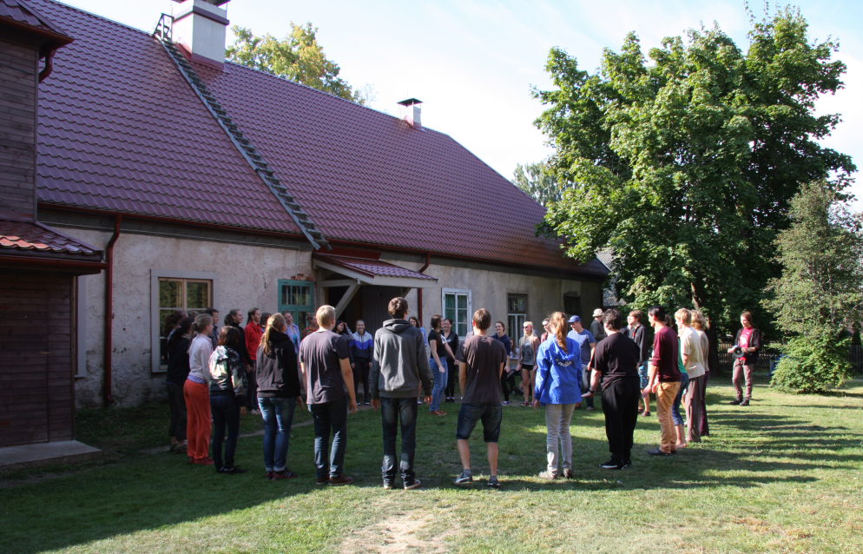
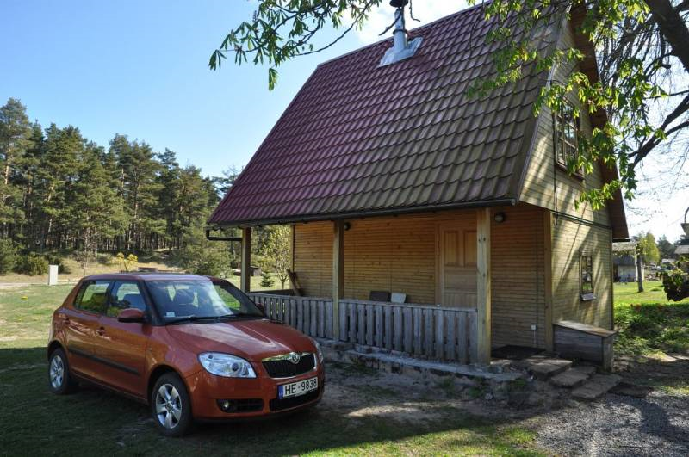
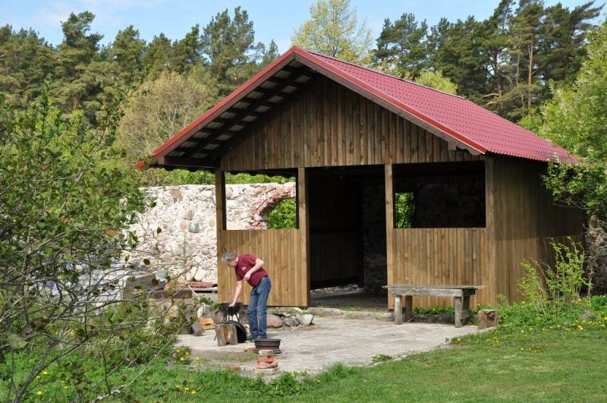
Kolkas bāze

Slide 16
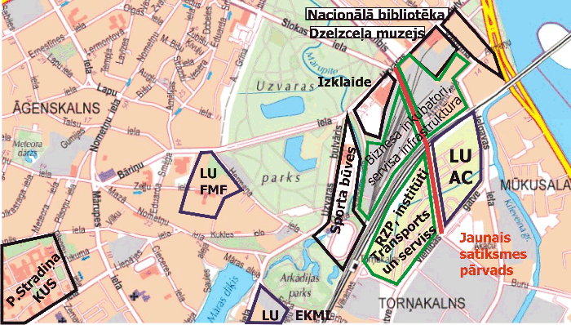
LU BF – Torņakalns

Slide 17
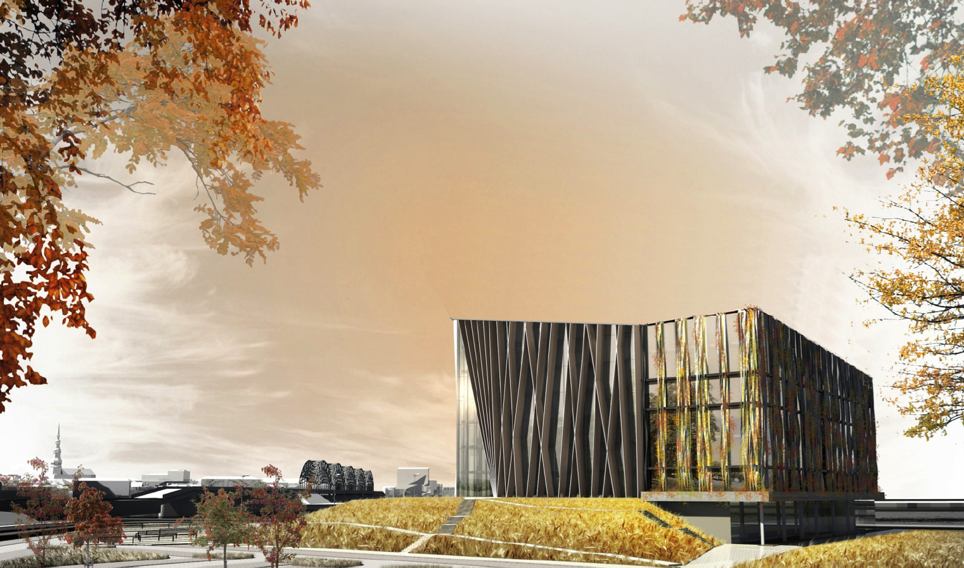
LU BF – Torņakalns

Slide 18
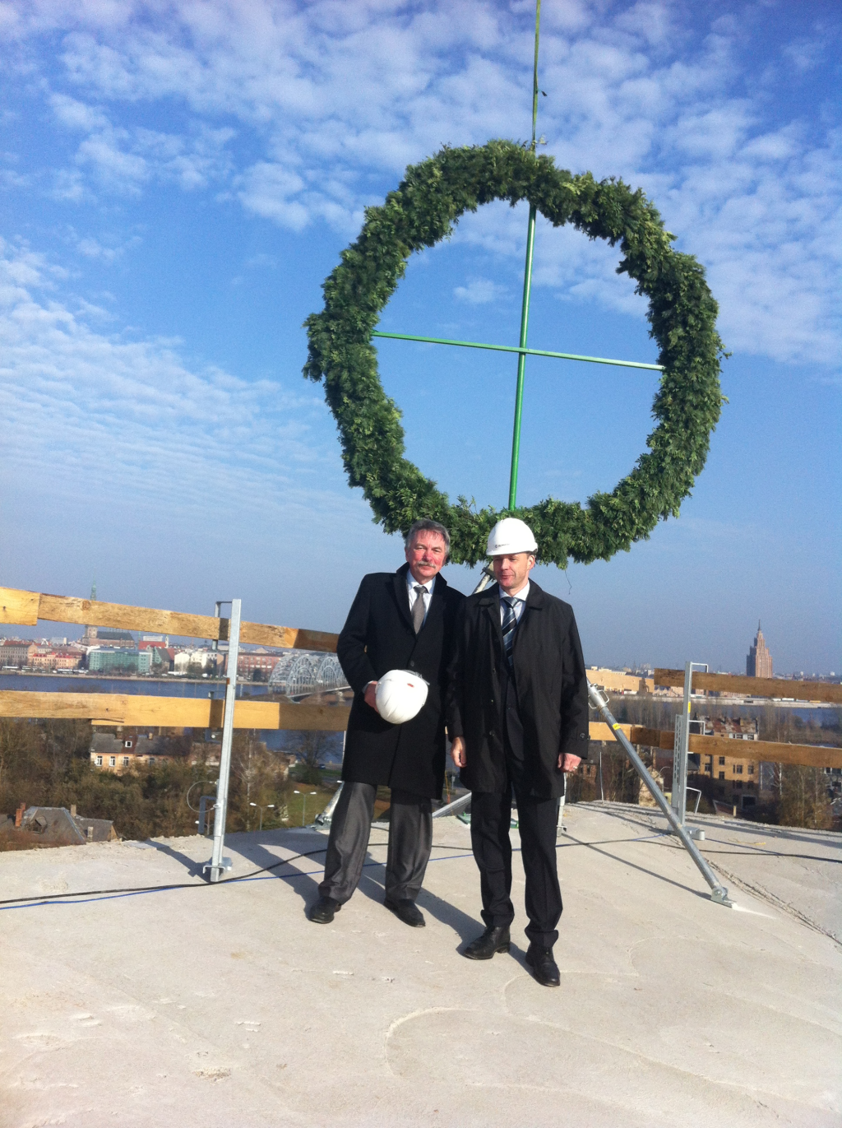
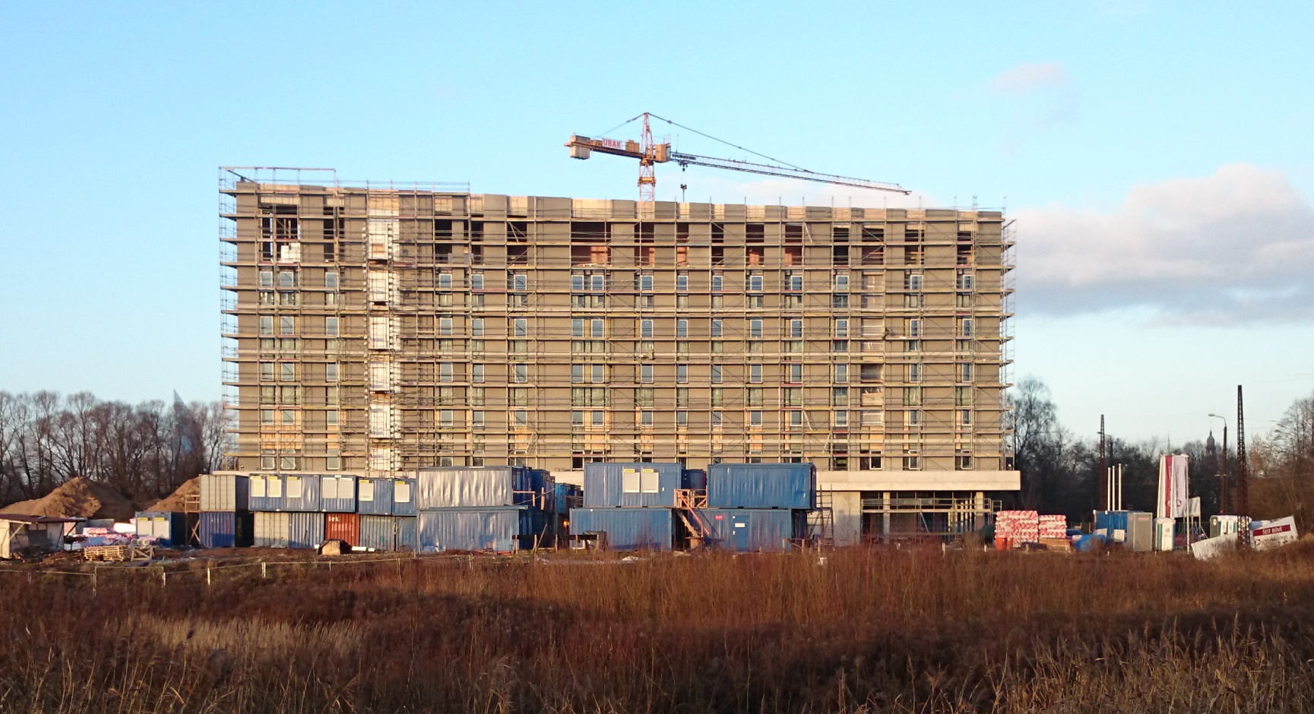
LU BF – Torņakalns
18.12.2014.
Bioloģija, ģeogrāfija, ģeoloģija, ķīmija, medicīna, optometrija, vides zinātnes
28.10.2014.

Slide 19
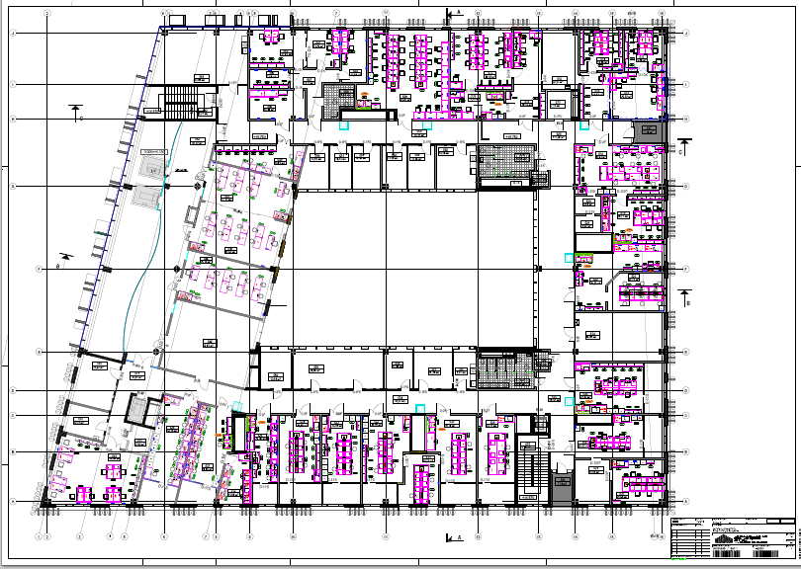
LU BF – Torņakalns

Slide 20
LU BF – darba iespējas
Bioloģijas fakultāte, citas LU fakultātes, citas Latvijas augstskolas
Zinātniskie institūti
Valsts pārvaldes iestādes
Nevalstiskās organizācijas
Lieli un mazi uzņēmumi

Slide 21
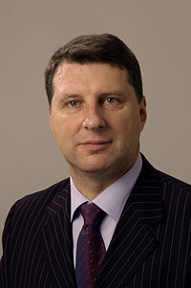
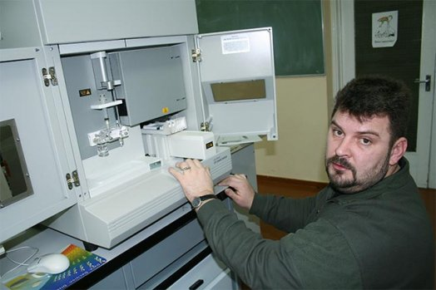
LU BF – darba iespējas
Raimons Vējonis – LR aizsardzības ministrs, biologs
Juris Šteinbergs – Dr. biol. Biomedicīnas centra vadošais pētnieks

Slide 22
LU BF – darba iespējas
Grindeks mikrobioloģiskās kvalitātes kontroles laboratorijas vadītāja
Dabas aizsardzības pārvaldes ģenerāldirektore
Mamma Daba (Latvijas valsts meži) eksperti
PSKUS Šūnu transplantācijas centra vadītājs
AS «Grindeks» valdes priekšsēdētājs
Latvijas valsts augļkopības institūta direktore
LU Medicīnas fakultātes asociētā profesore
SIA «Interlux» pārdošanas speciālists
SIA «InCell» zinātniskie eksperti

Slide 23
LU BF – absolventu atsauksmes
Bioloģijas bakalaura programmas absolventi
Studiju laikā tiku pieņemta darbā Zinātniskajā institūtā BIOR. Tas notika pateicoties vēlmei izstrādāt kursa darbu un vēlāk arī bakalaura darbu attiecīgajā jomā. Darba pieredze manā gadījumā ir veiksmes stāsts...
Vide labvēlīga mācībām, kopumā viss apmierināja....
Man bija patīkami veikt studijas vēsturiskajā ēkā. Bet tajā pašā laikā moderni aprīkotajā....
Ieguvu daudzveidīgas praktiskās iemaņas....
Varētu uzslavēt datu apstrādes pasniedzējus Dr. Didzi Elfertu un Dr. Gunti Brūmeli, kas ir ļoti kompetenti šajā jomā un veiksmīgi spēja visu pastāstīt, kā arī palīdzēja individuālās konsultācijās. Visumā es domāju, ka esmu ļoti daudz ieguvusi no studijām, bet tomēr bakalaura programma nerada manī pārliecību, ka esmu pietiekami kompetents biologs. Obligāti jāiet maģistratūrā, tad, cerams, gan tā varēs justies. :)

Slide 24
LU BF – absolventu atsauksmes
Bioloģijas maģistra programmas absolventi
Studiju vide bija atbilstoša studiju vajadzībām, tāpat arī auditorijas. Personāls kompetents, draudzīgs un pretimnākošs...
Starptautiskā pieredze ir neatsverama, paldies par iespēju pavadīt semestri ārzemēs...
Strādāju nozarē, kur biologs ir nepieciešams, tātad izglītība der. Darbs piešķīra mācību atvaļinajumu un varēja pabeigt skolas lietas
Studijās iegūtās zināšanas ļoti noder veicot darba pienākumus
Visvairāk mani ietekmēja tieši brīnišķīgie pasniedzēji, kas ar savu aizrautību deva stimulu saskatīt vairāk
Plašais studiju kursu klāsts un pasniedzēju attieksme. Tā turpināt!

Slide 25
Kā kļūt par LU BF studentu?
Pamatstudijas – LU bioloģijas bakalaura studiju programma
Budžeta vietu skaits – 60
Grāds: dabaszinātņu bakalaura grāds bioloģijā
Studiju ilgums: 3 gadi, pilna laika klātiene, 120 kredītpunkti
http://www.lu.lv/gribustudet/pamatstudijas/programmas/2015-2016-rud/biologija/

Slide 26
Kā kļūt par LU BF studentu?
CE bioloģijā
CE latviešu valodā
CE matemātikā vai ķīmijā, vai fizikā
Īpaši nosacījumi: vidējās izglītības dokumentā jābūt sekmīgam (ne zemākam par 4) vērtējumam ķīmijā vai dabaszinībās
Priekšrocības: Latvijas valsts vai starptautisko bioloģijas olimpiāžu 1.–3. vietas ieguvējiem vai Latvijas valsts skolēnu zinātnisko konferenču bioloģijas un veselības zinātnes sekciju 1. - 3. pakāpes laureātiem 2014. un 2015. gadā; LU Jauno biologu skolas sacensību 1.–3. vietas ieguvējiem kopvērtējumā 12. klašu grupā 2015. gadā.

Slide 27

Vienotā uzņemšana –
10 programmas/20 prioritātes
Latvijas Universitāte
Banku augstskola
Daugavpils Universitāte
Rīgas Tehniskā universitāte
Latvijas Lauksaimniecības universitāte
Vidzemes Augstskola
Ventspils Augstskola
Liepājas Universitāte
Rīgas Starptautiskā ekonomikas un biznesa administrācijas augstskola
Informācijas sistēmu menedžmenta augstskola
Rēzeknes Augstskola

Slide 28
Vienotā uzņemšana
Pieteikšanās
Pieteikumu iesniegšana elektroniski portālā www.latvija.lv
Pieteikumu apstiprināšana klātienē uzņemšanas punktos
1. kārtas rezultāti
Studiju vietu iegūst tie, kam apstiprinās 1. prioritāte
Pieteikšanās 2. kārtai – turpina dalību konkursā
2. kārtas rezultāti
Studiju vietu iegūst visi, kam apstiprinās kāda no prioritātēm
Ir iespēja iegūt studiju vietu augstākā prioritātē kā 1. kārtā
Atteikšanās no 2. kārtas – zaudē studiju vietu

Slide 29
Pieteikšanās grafiks
vienotajā uzņemšanā
Pieteikties elektroniski no 25. jūnija līdz 7. jūlijam plkst. 16.00, izmantojot e-pakalpojumu portālā www.latvija.lv/studijas
vai arī ierodoties uz vietas augstskolās
Apstiprināt elektronisko pieteikumu vai pieteikties uz vietas augstskolās varēs no 1. līdz 7. jūlijam:
Latvijas Universitātē Rīgā, Raiņa bulvārī 19, darbdienās 9.00 līdz 18.00 un sestdien no 9.00 līdz 13.00, kā arī citos vienotajā uzņemšanā iesaistīto augstskolu uzņemšanas punktos

Slide 30
Rezultātu paziņošana
1. kārtas rezultāti tiek paziņoti 10. jūlijā portālā www.latvija.lv, kā arī ar SMS un e-pastu
2. kārtas rezultāti tiek paziņoti 14. jūlijā portālā www.latvija.lv, kā arī ar SMS un e-pastu
Ja 1. kārtā iegūta vieta 1. prioritātē, var reģistrēties studijām
Ja 1. kārtā nav iegūta studiju vieta (ir provizoriska vieta), nepieciešams reģistrēties 2. kārtai (nereģistrējoties tiek zaudēta studiju vieta). 2. kārtā var tikt apstiprināta provizoriskā vieta, vai arī iegūta studiju vieta augstākā prioritātē

Slide 31
Reģistrācija studijām
Pretendentiem, kuri ieguvuši studiju vietu konkursa 1. kārtā (konkursa rezultātā apstiprināta studiju vieta pieteikuma 1. prioritātē) reģistrācija un līguma slēgšana notiek fakultātēs no 13. līdz 14. jūlijam.
Pretendentiem, kuri studiju vietu ieguvuši konkursa 2. kārtā, reģistrācija un līguma slēgšana notiek fakultātēs no 15. līdz 17. jūlijam.

Slide 32
Reģistrācija studijām
Reģistrācija notiek Bioloģijas fakultātes dekanātā, Kronvalda bulvārī 4
Līdzi jāņem sekojoši dokumenti:
1. pase vai ID karte;
2. iepriekšējo izglītību apliecinošs dokuments un tā pielikums;
3. dokumenti, kas dod reflektantam kādas papildu tiesības vai garantijas;
4. centralizēto eksāmenu sertifikāti;
5. citi dokumenti.
Ja reģistrācija netiek veikta norādītajā laikā, studiju vieta tiek zaudēta (studijām var reģistrēt arī persona ar notariāli apstiprinātu pilnvaru)

Slide 33
STUDIJU MAKSAS
Pretendentiem, kuri reģistrējušies uz maksas studiju vietām, imatrikulācija notiek pēc studiju maksas samaksāšanas.
Studiju maksa par rudens semestri 50% apmērā ir jāsamaksā līdz 1. augustam.
Iemaksātā studiju maksa tiek atmaksāta, ja students saņem studiju kredītu.
Studiju maksa: EUR 2000 gadā

Slide 34
Informācija
http:// www.lu.lv -> Gribu studēt -> Pamatstudijas
http://priede.bf.lu.lv
https://www.latvija.lv
Informācija par 2014. gada konkursu
http://www.lu.lv/statistika/
Dekanāts – 67034861, dekāns – 67033889
nils.rostoks@lu.lv

Slide 35
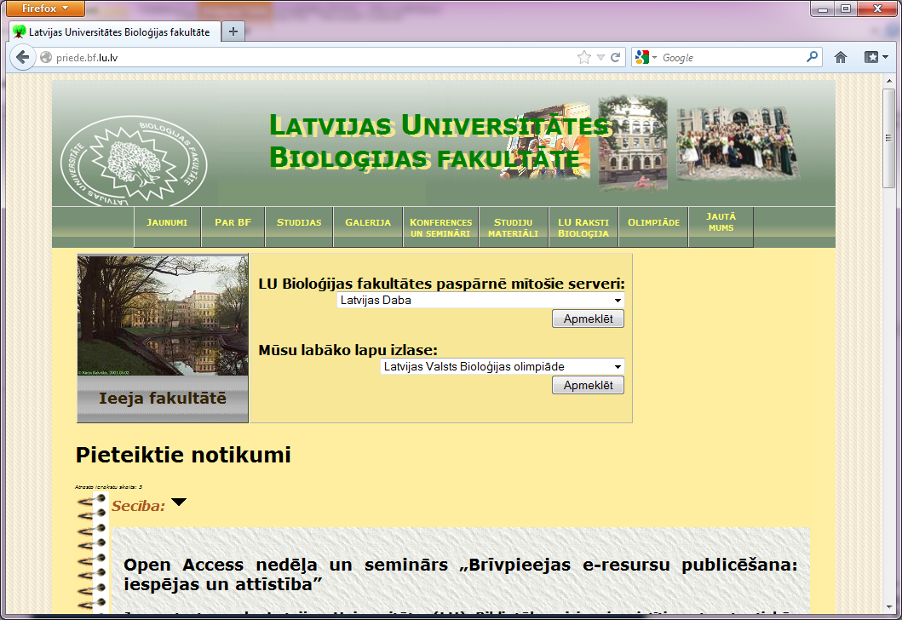
http://priede.bf.lu.lv

Slide 36
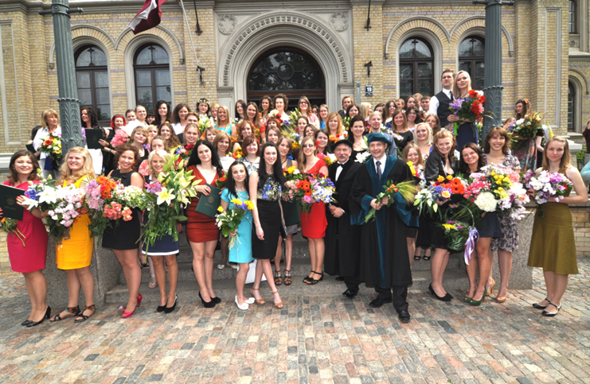
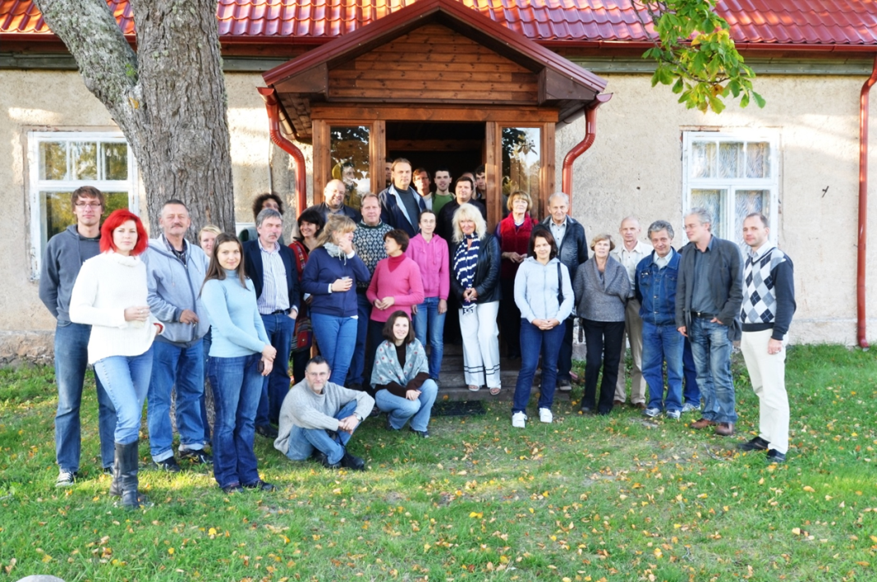
LU BF – tālāka informācija
Ēnu dienas
Studenta kurpēs
Skola 2015 (27.02.-01.03)
Info diena 2015 (24.03.)
Jauno biologu skola
http://priede.bf.lu.lv/
http://biofak.lu.lv/
Kronvalda bulv. 4, tel. 67034861
nils.rostoks@lu.lv
daba@lanet.lv
www.gribustudet.lv
www.twitter.com/universitatelv
www.facebook.com/latvijasuniversitate
www.draugiem.lv/universitate

